Slide 1
第3章 放大电路基础
陈 鸣
中山大学物理科学与工程技术学院

Slide 2
本章内容
第3章 放大电路基础 3.1 放大电路的组态及其性能指标
3.2 共射极放大电路
3.3 共集电极放大电路
3.4 多级放大电路
3.5 差分放大电路
3.6 功率放大电路
3.7 放大电路的频率特性
3.8 晶体管应用举例(自己看)

Slide 3
3.1 放大电路的组态及其性能指标
3.1.1 放大电路的基本概念
放大是最基本的模拟信号处理功能。
这里的“放大”是指把微小的、微弱的电信号的幅度不失真的进行放大。
所谓“不失真”：就是一个微弱的电信号通过放大器后，输出电压或电流的幅度得到了放大，但它随时间变化的规律不能变。
具有放大特性的电子设备：收音机、电视机、手机、扩音器等等。

Slide 4
对于将要讨论的“放大”概念，应建立以下几点认识：
放大的本质：是实现能量的控制和转换。
放大电路放大的对象：是变化量。
组成放大电路的核心元件：是三极管。
电子电路放大的基本特征：是功率放大。
放大的前提：是不失真，即只有在不失真的情况下放大才有意义。

Slide 5
3.1.2 放大电路的组态
组态
共 射 组 态
共 集 组 态
共 基 组 态
性能
+V_{CC}
+V_{CC}
C₁
+
+
C₂
电
路
R_{b}
R_{c}
C₂
R_{b}
+
+
+
C₁
C₁
+
C₂
R_{b2}
+
+
+
R_{e}
R_{L}
+
R_{L}
+
+
+
₋
₋
₋
R_{e}
R_{L}
₋
R_{b1}
_
C_{b}
V_{CC}
_

Slide 6
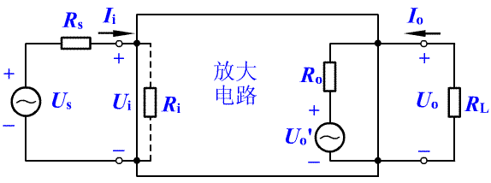
3.1.3 放大电路的性能指标
放大电路示意图
放大电路示意图

Slide 7
一、放大倍数 表示放大器的放大能力
根据放大电路输入信号的条件和对输出信号的要求，放大器可分为四种类型，所以有四种放大倍数的定义。
（1）电压放大倍数为: A_{uu}=U_{O}/U_{I}（重点）
（2）电流放大倍数为: A_{ii}=I_{O}/I_{I}
（3）互阻放大倍数为: A_{ui}=U_{O}/I_{I}
（4）互导放大倍数为: A_{iu}=I_{O}/U_{I}
本章重点研究电压放大倍数A_{uu}

Slide 8
二、输入电阻R_{i}
放大电路一定要有前级（信号源）为其提供信号，那么就要从信号源吸取电流。
输入电阻是衡量放大电路从其前级取电流大小的参数。输入电阻越大，从其前级取得的电流越小，对前级的影响越小。
I_{i}
U_{S}
~
A_{u}
R_{i}=U_{i} / I_{i}
U_{i}
一般来说， R_{i}越大越好。

Slide 9
三、输出电阻 R_{o}
+
+
+
放大电路
R_{s}
R_{o}
+
R_{L}
（放大器）
-
-
-
-
R_{o}
V_{O}’——空载时的输出电压有效值
V_{O}——带负载后的输出电压有效值
R_{O}越小，负载电阻R_{L}变化时，V_{O}的变化越小，放大电路的带负载能力越强。

Slide 10
三、输出电阻 R_{o}
开路
短路
+
+
×
+
放大电路
R_{s}
R_{o}
+
R_{L}
（放大器）
-
×
-
-
-
R_{o}
R_{o}的求法：将信号源短路，即 =0，但保留R_{s}；且负载R_{L}两端开路，即R_{L}=∞时

Slide 11
四、最大不失真输出幅度
在输出波形没有明显失真情况下放大电路能够提供 给负载的最大输出电压(或最大输出电流)可用峰-峰 值(U_{OPP、}I_{OPP})表示，或有效值表示(U_{om 、}I_{om})。

Slide 12
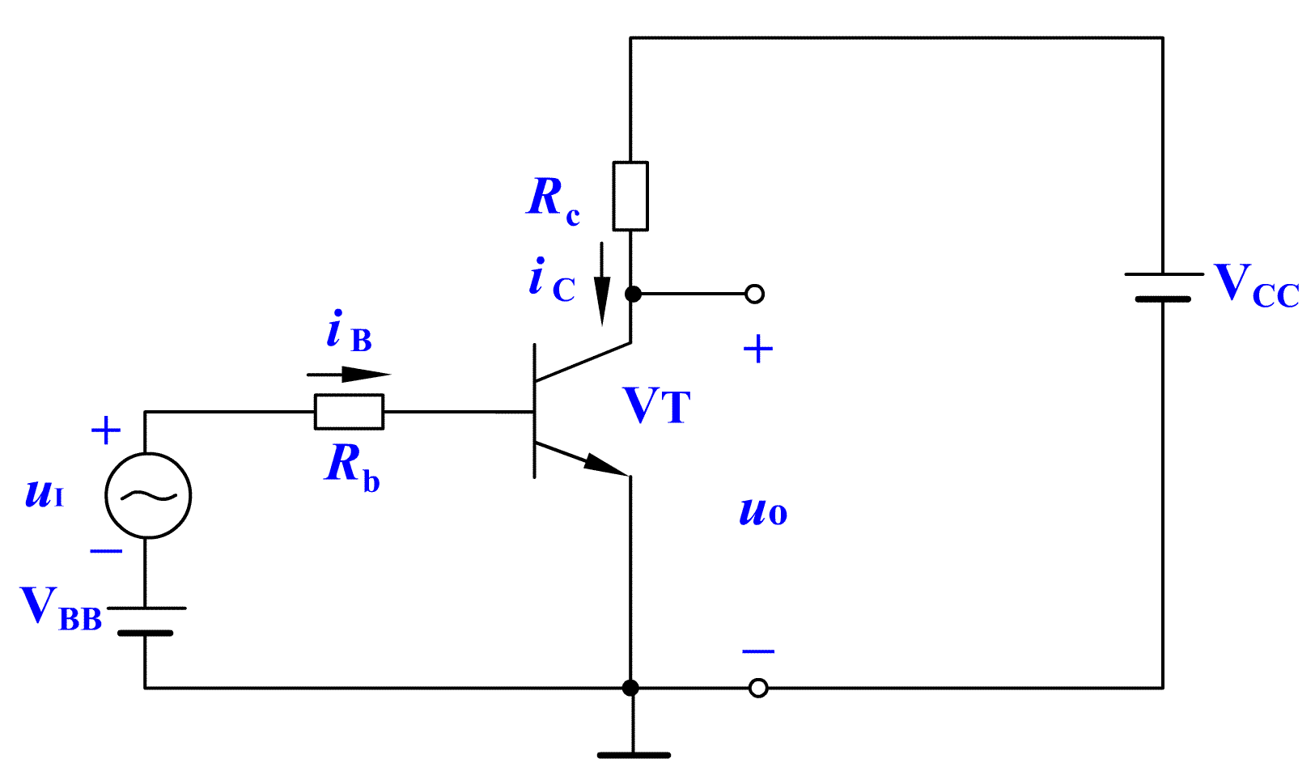
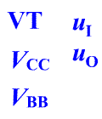
3.2 共射极放大电路
3.2.1 电路的组成及各元件的作用
T：NPN 型三极管，为放大电路核心元件
需放大的信号
输入回路:
V_{BB}：基极直流电源，保证J_{e}正向偏置V_{BE}>V_{on}
为发射结提供正向偏置电压，提供静态基极电流(静态基流)。
T
基本共射放大电路
R_{b}：限流电阻

Slide 13
输出回路:
V_{CC}：为输出信号提供能量；
R_{C}：当 i_{C} 通过 R_{c}，将电流的变化转化为集电极电压的变化，传送到电路的输出端；
由于发射极是输出、输入回路的公共端，所以称这种电路为共射极电路。

Slide 14
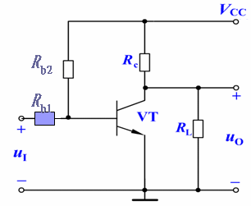
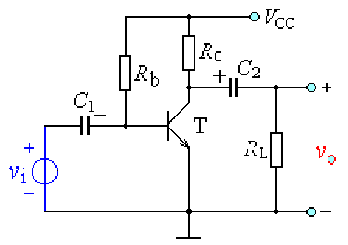
当提供基极直流的电源由为输出信号提供能量的电源通过电阻降压来代替，则电路变成如下共射极放大电路。
共射极交流放大电路
在共射极放大电路的基础上增加两个电容。
电容起到耦合作用，称耦合电容
共射极交流放大电路

Slide 15
直流通路：是在直流电流作用下直流电流流经的通路。
1、电容开路
2、电感短路（电阻忽略）
3、交流信号源短路（保留其内阻）
交流通路：是在输入信号作用下交流信号（电流）流经的通路
1、耦合电容对交流相当于短路
2、无内阻的直流电源为短路

Slide 16
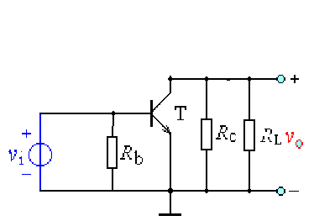
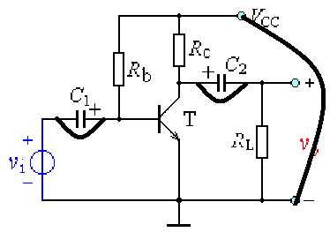
交流通路图

Slide 17
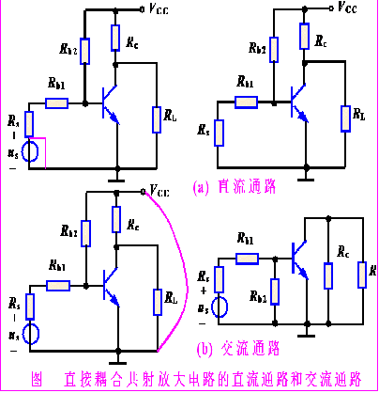

Slide 18
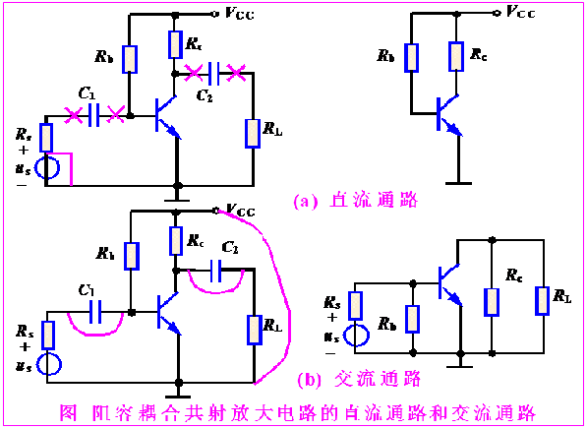

Slide 19
3.2.2 电路的静态与动态
为解决放大器件的非线性问题，常用的方法有两个：
第一：图解法。
把放大器件特性曲线的非线性作为前提，在其上作图求解。
在三极管的输入、输出特性曲线上直接用作图的方法求解放大电路的工作情况。

Slide 20
负载线
第二：小信号模型分析法（也叫做微变等效电路法）。
把放大器件的特性曲线在一个较小的范围内近似线性化，然后求解。

Slide 21
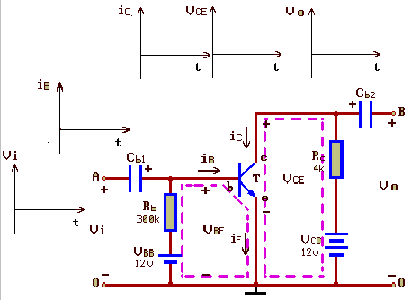
所谓“静态”是指：当放大电路没有输入信号（v_{i}＝0）时，电路中各处的电压、电流都是不变的直流。也称直流工作状态。
如图
电路处于静态时，三极管个电极的电压、电流在特性曲线上确定为一点，称为静态工作点，常称为Q
点。一般用I_{B}、 I_{C}、和V_{CE} （或I_{BQ}、I_{CQ}、和V_{CEQ} ）表示。

Slide 22
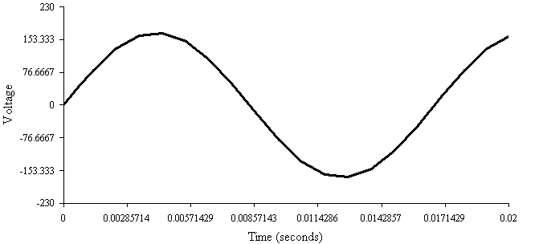

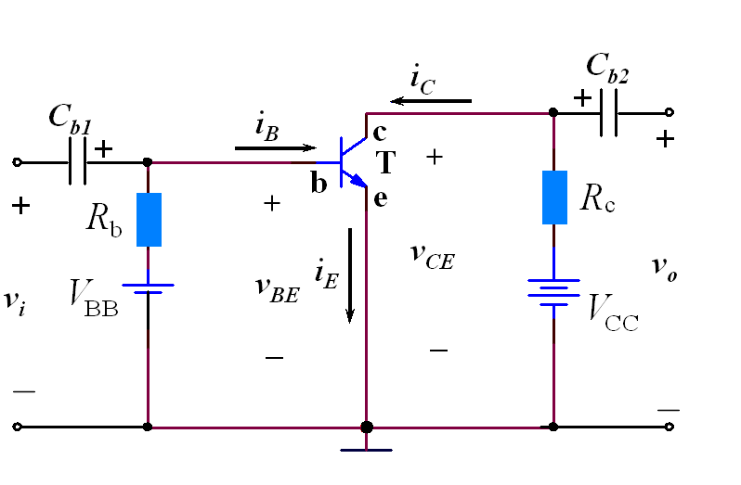
所谓“动态”是指：：输入信号不为零时，放大电路的工作状态，也称交流工作状态。
当v_{i}＝V_{i}sinωt时
i_{B}=I_{BQ}+i_{b}
i_{C}
i_{c}
v_{CE}
v_{ce}
i_{C}=I_{CQ}+i_{c}
i_{B}
i_{b}
I_{C}
V_{CE}
I_{B}
o
t
o
t
u_{CE}=U_{CEQ}+u_{ce}
t
o
u_{o}=u_{ce}
v_{i}
o
v_{o}
v_{o}
t
o
t
与v_{i}相比幅值加大且反相了

Slide 23
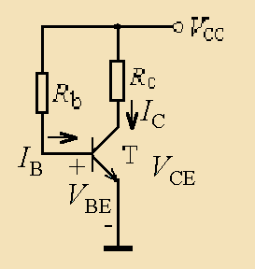
3.2.3 放大电路的静态分析
1. 静态工作点的确定及其重要作用
(1) 静态工作点的计算
(a). 用近似估算法求静态工作点
采用该方法，必须已知三极管的β 值。
根据直流通路可知：
+
-
直流通路

Slide 24
用图解法确定Q点
(b). 用图解分析法确定静态工作点
采用该方法分析静态工作点，必须已知三极管的输入输出特性曲线。
1、列输入回路方程：
V_{BE} =V_{CC}－I_{B}R_{b}
2、列输出回路方程（直流负载线）：
V_{CE}=V_{CC}－I_{C}R_{c}
3、在输入特性曲线上，作出直线 V_{BE} =V_{CC}－I_{B}R_{b}，两线的交点即是Q点，得到I_{BQ}。

Slide 25
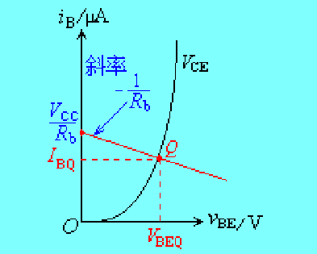
N
M
4、在输出特性曲线上，作出直流负载线 V_{CE}=V_{CC}－I_{C}R_{c}，与I_{BQ}曲线的交点即为Q点，从而得到V_{CEQ} 和I_{CQ}。
i_{c}＝0时，v_{CE}=V_{CC} ——M点
且斜率为-1/R_{C}
v_{CE}＝0时，
——N点

Slide 26
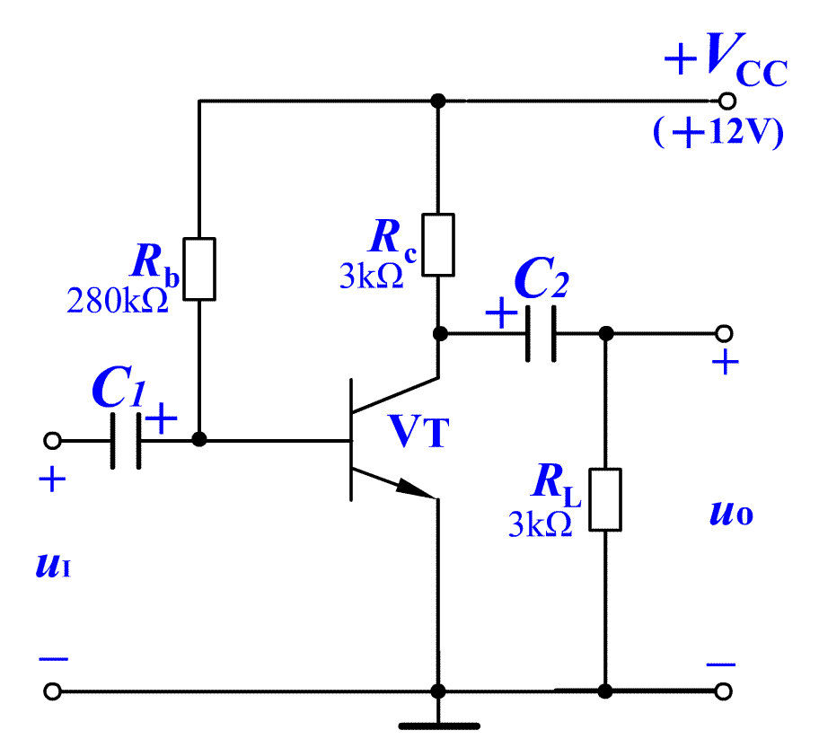
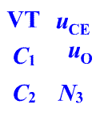
【例1】图示单管共射放大电路及特性曲线中，已知 R_{b} = 280 kΩ，R_{c} = 3 kΩ ，集电极直流电源 V_{CC} = 12 V，试用图解法确定静态工作点。
解：首先估算 I_{BQ}
T
做直流负载线，确定 Q 点
根据 U_{CEQ} = V_{CC} – I_{CQ} R_{c}
i_{C} = 0，u_{CE} = 12 V ；
u_{CE} = 0，i_{C} = 4 mA .

Slide 27
i_{C} /mA
4
80 µA
60 µA
3
静态工作点
40 µA
2
Q
20 µA
1
M
i_{B} = 0 µA
0
2
4
6
8
10
12
u_{CE} /V
例1 图
由 Q 点确定静态值为：
I_{BQ} = 40 µA ，I_{CQ} = 2 mA，U_{CEQ} = 6 V.

Slide 28
(2) 静态工作点的作用
放大电路的放大的对象是动态信号，但前提是不失真。若去掉直流偏置，根据前图所示动态工作情况，在u_{i}负半周以及u_{i}正半周其幅值小于晶体管发射结的导通电压时，晶体管截止，输出电压不变，即动态电压为零，所以造成了严重的非线性失真。此外，静态工作点的设置，还影响到其它动态参数，必须合理设置静态工作点,对于晶体管应使发射结正偏，集电结反偏，以使晶体管工作于线性放大区，输入信号能有效地作用于放大电路的输入回路；输出信号能有效地加到负载上。

Slide 29
非线性失真
(1)定义
静态工作点Q设置得不合适，会对放大电路的性能造成影响。导致输出信号的波形不能完全重现输入信号的波形。
(2)饱和失真 若Q点偏高，当i_{b}按正弦规律变化时，Q’进入饱和区，造成i_{c}和u_{ce}的波形与i_{b}（或u_{i}）的波形不一致，对NPN管输出电压u_{o}（即u_{ce}）的负半周出现平顶畸变。

Slide 30
饱和失真也称为底部失真
(3) 截止失真
若Q点偏低，则Q〞进入截止区，对NPN管而言，输出电压u_{o}的正半周出现平顶畸变，称为截止失真。

Slide 31
截止失真也称为顶部失真
饱和失真和截止失真统称为非线性失真。

Slide 32
放大电路要想获得大的不失真输出幅度，要求：
1、工作点Q要设置在输出特性曲线放大区的中间部位；
2、要有合适的交流负载线。

Slide 33
2 .静态工作点的稳定
静态工作点稳定的必要性
三极管是一种对温度十分敏感的元件。温度变化对管子参数的影响主要表现有：
a. U_{BE}改变。U_{BE}的温度系数约–2 mV/°C，即温度每升高1°C，U_{BE} 约下降2mV 。
b. β 改变。温度每升高1°C，β 值约增加 0.5% ~ 1 %，β 温度系数分散性较大。
c. I_{CBO}改变。温度每升高10°C，I_{CBQ}大致将增加一倍，说明I_{CBQ} 将随温度按指数规律上升。

Slide 34
温度对静态工作点的影响
三极管是一种对温度十分敏感的元件。温度变化对三极管参数的影响主要表现在以下三方面：
i_{B}
50ºC
a. 温度对V_{BE}的影响
25 ºC
工作点上移
T
V_{BE}
I_{B}
I_{C}
v_{BE}

Slide 35
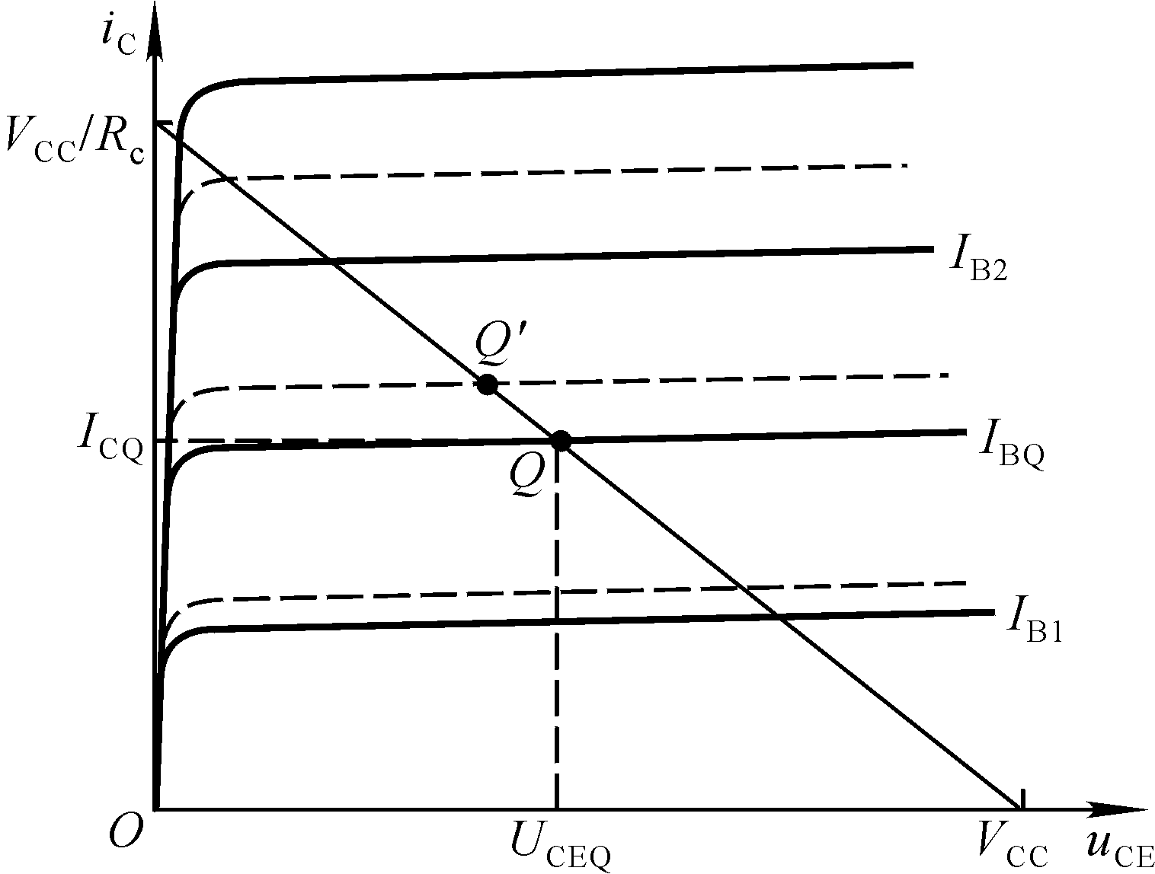
b. 温度对β的影响
T
β
曲线族的间隔变宽
故：
β
I_{C}
易发生
饱和失真
Q点
上移
β
I_{C}
易发生
截止失真
Q点
下移

Slide 36
c. 温度对I_{CBO}的影响
∵反向饱和电流I_{CBO}是由少子漂移运动形成，因此受温度影响比较严重。
即：T↑→I_{CBO}↑
总之：
I_{CBO} ↑ → I_{CEO} ↑
T ↑ → V_{BE} ↓ → I_{B} ↑ → I_{C} ↑
β ↑

Slide 37
但硅管的I_{CBO}很小，所以受温度的影响可以忽略不计。
综上所述，温度对三极管各参数的影响最终将导致集电极电流I_{C}变化，引起Q点移动。
典型的静态工作点稳定电路为分压式偏置电路（又叫射极偏置电路）
稳定Q点常引入直流负反馈或温度补偿的方法使I_{BQ}在温度变化时与I_{CQ}产生相反的变化。
电路组成和Q点稳定原理

Slide 38
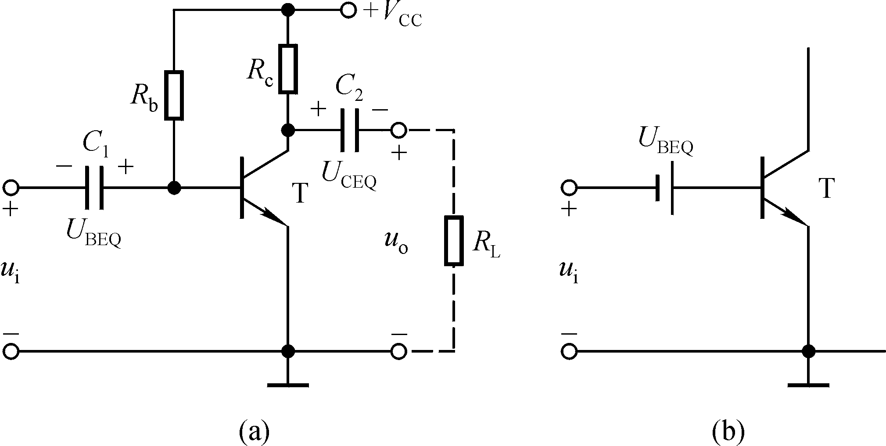
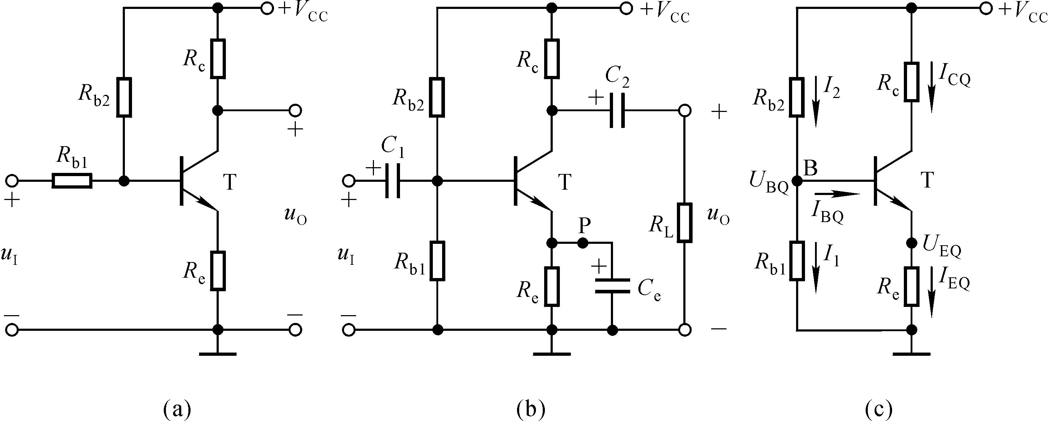
射极偏置电路
C_{b2}
C_{b1}
+
i_{B}
C_{b2}
v_{i}
v_{o}
R_{b1}
C_{b1}
v_{o}
v_{i}
固定偏流电路
R_{b2}
旁路电容

Slide 39
Q点稳定原理：
目标：温度变化时，使I_{C}维持恒定。
如果温度变化时，b点电位能基本不变，则可实现Q点的稳定。
b点电位基本不变的条件：
I₂ >>I_{B} ，V_{B} >>V_{BE}，则
R_{b1}
I₁
直流通路
V_{B}
+
V_{BE}
-
V_{E}
R_{b2}
I₂
【一般取 I₂ =(5~10)I_{B} ， V_{B} =3V~5V 】

Slide 40
分析温度的影响
V_{E}↑=I_{E}R_{e}
T↑
→I_{C}↑
→I_{E}↑
→
V_{B}不变
↓
（反馈控制）
I_{B} ↓
I_{C} ↓
静态工作点的估算
（1）I_{BQ}、I_{CQ}、V_{CEQ}

Slide 41
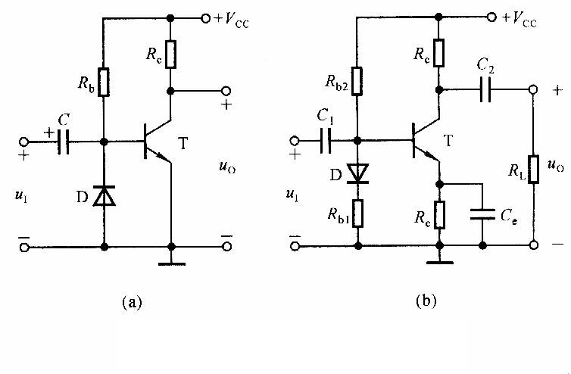
稳定静态工作点的措施（温度补偿法）
结束

Slide 42
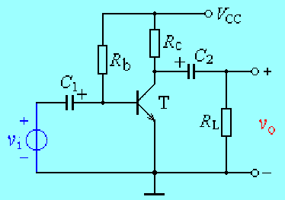
3.2.4 放大电路的动态分析
1、用图解法分析放大电路动态工作情况
动态：输入信号不为零时，放大电路的工作状态，也称交流工作状态。
此时电路中有直流分量，也有交流分量，形成了交、直流同时在一个电路中工作的情况。一般用交流通路来分析。
(a)、交流通路及交流负载线
交流通路如下
共射极放大电路

Slide 43
在没有输入信号时，三极管各电极是恒定的电流和电压（I_{BQ ,}I_{CQ ,}V_{CEQ}）
在有输入信号时，三极管各电极会产生由输入电压引起的交流成分（i_{b ,}i_{c ,}v_{ce}）
这时的电压和电流是在静态直流量上叠加了交流成分
即 v_{CE}=V_{CEQ} +v_{ce}
i_{C}=I_{CQ} + i_{c}
i_{B}=I_{BQ} + i_{b}

Slide 44
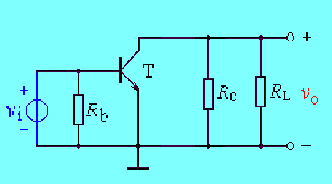
i_{c}
由交流通路得纯交流负载线：
+
v_{ce}
-
v_{ce}= -i_{c}⋅ (R_{c} //R_{L})
R′_{L} = R_{c}//R_{L} ， 是交流负载电阻。
交流通路
因为交流负载线必过Q点，即v_{ce}=v_{CE}-V_{CEQ} i_{c}= i_{C} - I_{CQ} 同时，令R′_{L} = R_{c}//R_{L}
则交流负载线为
v_{CE} - V_{CEQ}= -(i_{C} - I_{CQ} )⋅ R′_{L}

Slide 45
即 i_{C}=(-1/R′_{L})⋅v_{CE}+(1/R′_{L})V_{CEQ}+I_{CQ}
过输出特性曲线上的Q点做一条斜率为-1/R′_{L} 直线，该直线即为交流负载线。
R'_{L}= R_{L}∥R_{c}， 是交流负载电阻。
交流负载线是有交流输入信号时Q点的运动轨迹。

Slide 46
(b)、 输入交流信号时的图解分析
共射极放大电路

Slide 47

通过图解分析，可得如下结论：
1. v_{i}↑→ v_{BE}↑→i_{B}↑→i_{C}↑→v_{CE}↓→|-v_{o}| ↑
2. v_{o}与v_{i}相位相反；
3. 可以测量出放大电路的电压放大倍数；
4. 可以确定最大不失真输出幅度。

Slide 48
各电压、电流的波形
+V
CC
（+12V）
电路波形
u_{i}
R
C
I
C
O
t
R
b
3
+
1
T
2
i_{B}
V
BB
I
B
U
CE
I_{BQ}
U
BE
-
O
t
i_{C}
基本共射放大电路的电压放大作用是利用晶体管的电流放大作用，并依靠R_{C}将电流的变化转化成电压的变化来实现的。
I_{CQ}
O
t
u_{CE}
U_{CEQ}
O
u_{o}
t
O
t

Slide 49

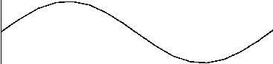
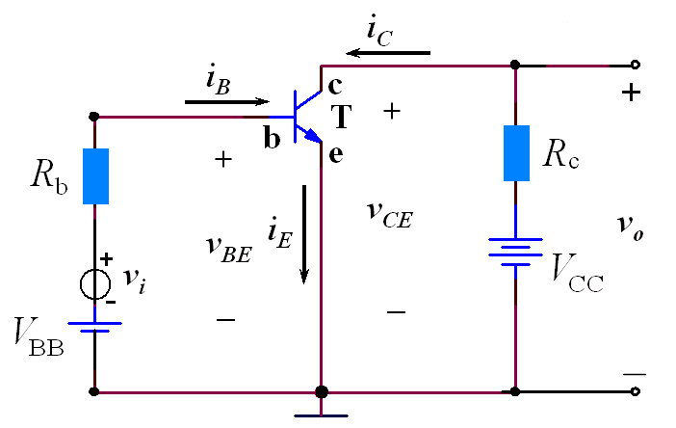
当v_{i}＝V_{i} sinωt时
i_{B}
i_{b}
i_{C}
i_{c}
v_{CE}
v_{ce}
I_{B}
I_{C}
V_{CE}
t
t
o
t
o
o
v_{o}
v_{o}
v_{i}
V_{CE}
o
t
o
t
与v_{i}相比幅值加大且反相了

Slide 50
(c)、电压放大倍数的分析
2
3
1
4

Slide 51
(c)、电压放大倍数的分析
3
2
1
4

Slide 52
BJT的三个工作区
截止
放大
饱和
发射结
反偏
正偏
正偏
集电结
反偏
反偏
正偏
放大区特点：
发射结正偏，集电结反偏。
饱和区特点： i_{C}不再随i_{B}的增加而线性增加，即
此时

Slide 53
v_{CE}= V_{CES} ，典型值为0.3V 。
发射结正偏，集电结正偏。
截止区特点：i_{B}=0， i_{C}= I_{CEO}
发射结反偏，集电结反偏。
当工作点进入饱和区或截止区时，将产生非线性失真。

Slide 54
2、 微变等效电路法
晶体管在小信号(微变量)情况下工作时，可以在静态工作点附近的小范围内用直线段近似地代替三极管的特性曲线，三极管就可以等效为一个线性元件。这样就可以将非线性元件晶体管所组成的放大电路等效为一个线性电路。
研究的对象仅仅是变化量
微变等效条件
信号的变化范围很小

Slide 55
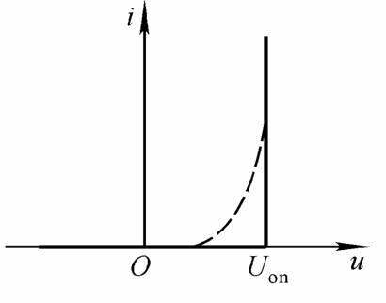
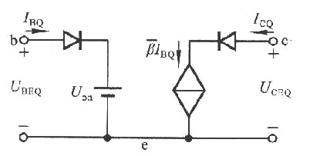
(1)、晶体管的直流模型及静态工作点的估算法
晶体管直流模型

Slide 56
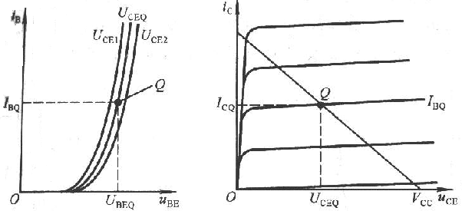
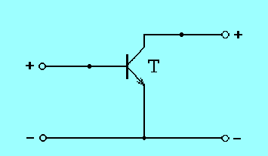
(2)、晶体管共射h参数等效模型
c
i_{C}
a. H(hybrid)参数的引出
i_{B}
b
输入、输出特性如下：
v_{CE}
v_{BE}
i_{B}=f(v_{BE})⏐ _{vCE=const}
e
i_{C}=f(v_{CE})⏐ _{iB=const}
可以写成：
BJT双口网络

Slide 57
在小信号情况下，对上两式取全微分得
用小信号交流分量表示

Slide 58
b. H参数的物理意义
其中：
输出端交流短路时的输入电阻；
输出端交流短路时的正向电流传输比或电流放大系数；
输入端交流开路时的反向电压传输比；
输入端交流开路时的输出电导。
四个参数量纲各不相同，故称为混合参数。
hybrid （H参数）

Slide 59
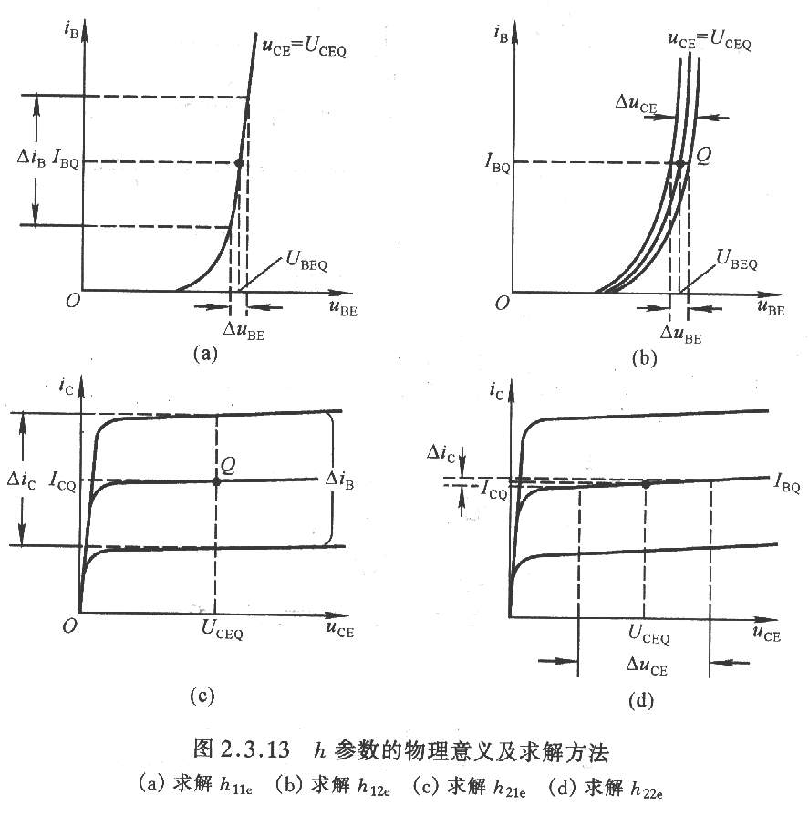

Slide 60
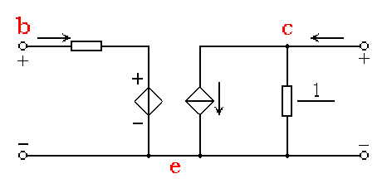

c. H参数小信号模型
c
i_{C}
i_{B}
b
v_{CE}
v_{BE}
e
BJT双口网络
i_{b}
h_{11e}
i_{c}
v_{be}
h_{12e}v_{ce}
h_{21e}i_{b}
v_{ce}
h₂₂
BJT的H参数模型

Slide 61
d. 简化的H参数等效模型
i_{b}
h_{11e}
i_{c}
一般采用习惯符号
即 r_{be}= h_{11e} β = h_{21e}
v_{be}
h_{12e}v_{ce}
h_{21e}i_{b}
v_{ce}
h₂₂
u_{T} = h_{12e} r_{ce}= 1/h_{22e}
• u_{T}很小，一般为10⁻³∼10⁻⁴ ，
• r_{ce}很大，约为100kΩ。故一般可忽略它们的影响，得到简化电路
简化 H参数小信号模型

Slide 62
• β i_{b} 是受控源 ，且为电流控制电流源(CCCS)。
• 电流方向与i_{b}的方向是关联的。
小结：
• H参数都是小信号参数，即微变参数或交流参数。
• H参数与工作点有关，在放大区基本不变。
• H参数都是微变参数，所以只适合对交流信号的分析。

Slide 63
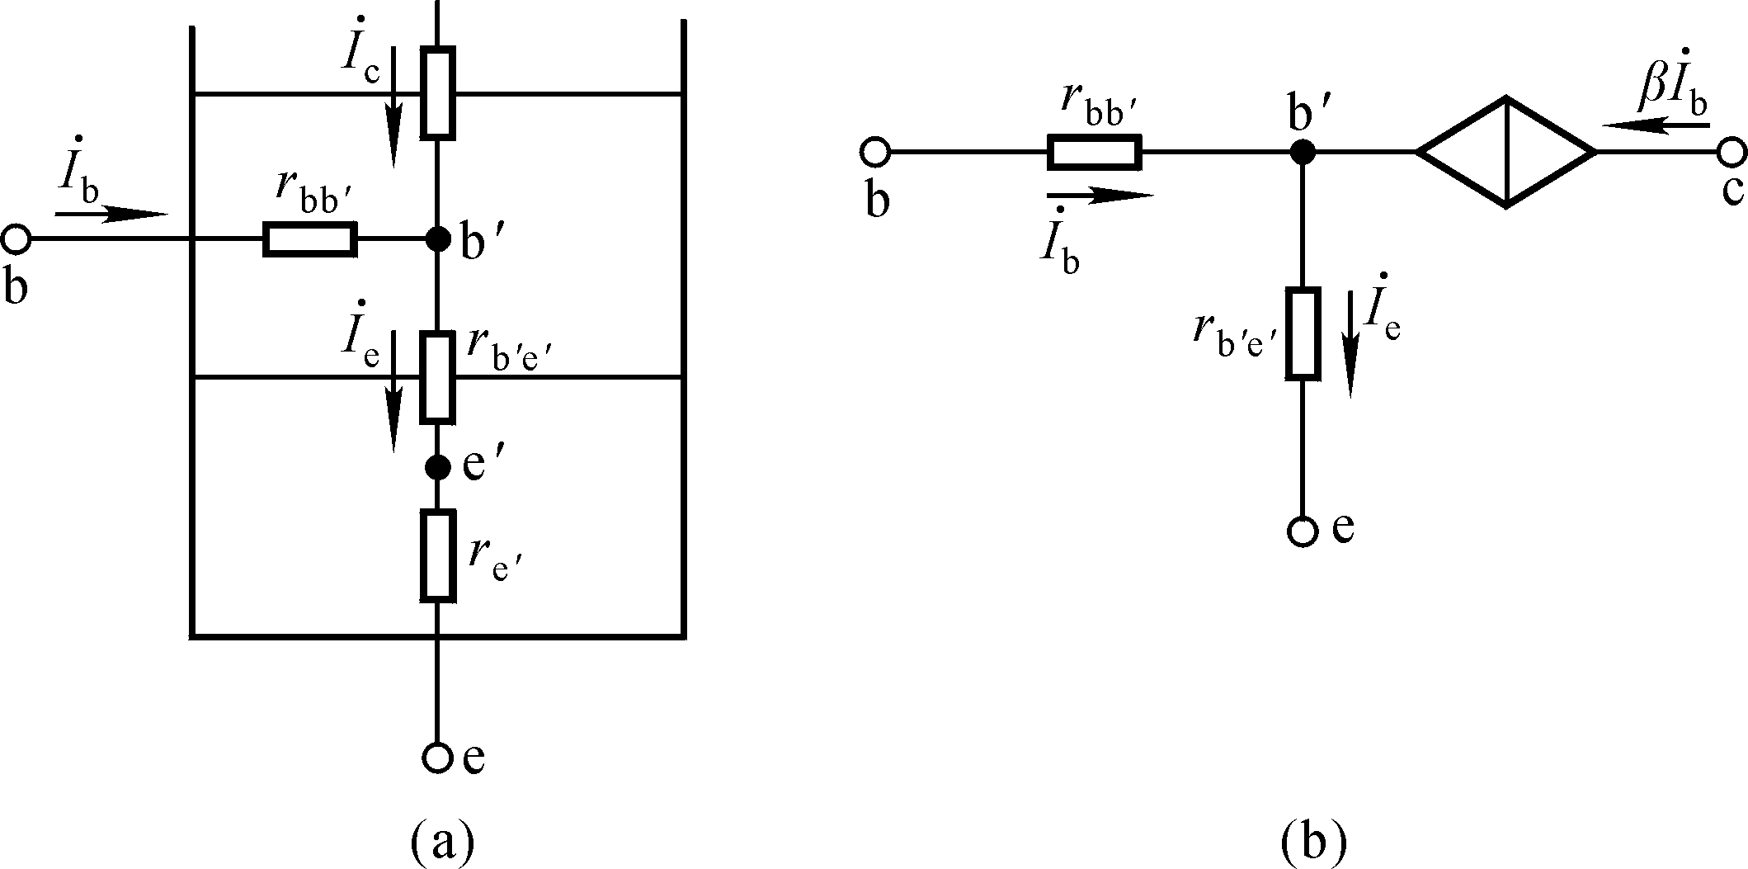
e. r_{be}参数的确定
b、e间电阻由三部分组成：
i_{C}
i_{B}
i_{E}
①基区的体电阻
②基射间的结电阻
③发射区的体电阻
其中，
可取100Ω～300Ω之间，常取200Ω

Slide 64
常温时
【记住公式！】
βi_{B}
i_{B}
i_{E}

Slide 65
(3)、共射放大电路动态参数的分析
电路动态参数的分析就是
求解电路电压放大倍数、
输入电阻、输出电阻。
解题的方法是：
作出h参数的交流等效电路
共射极放大电路

Slide 66
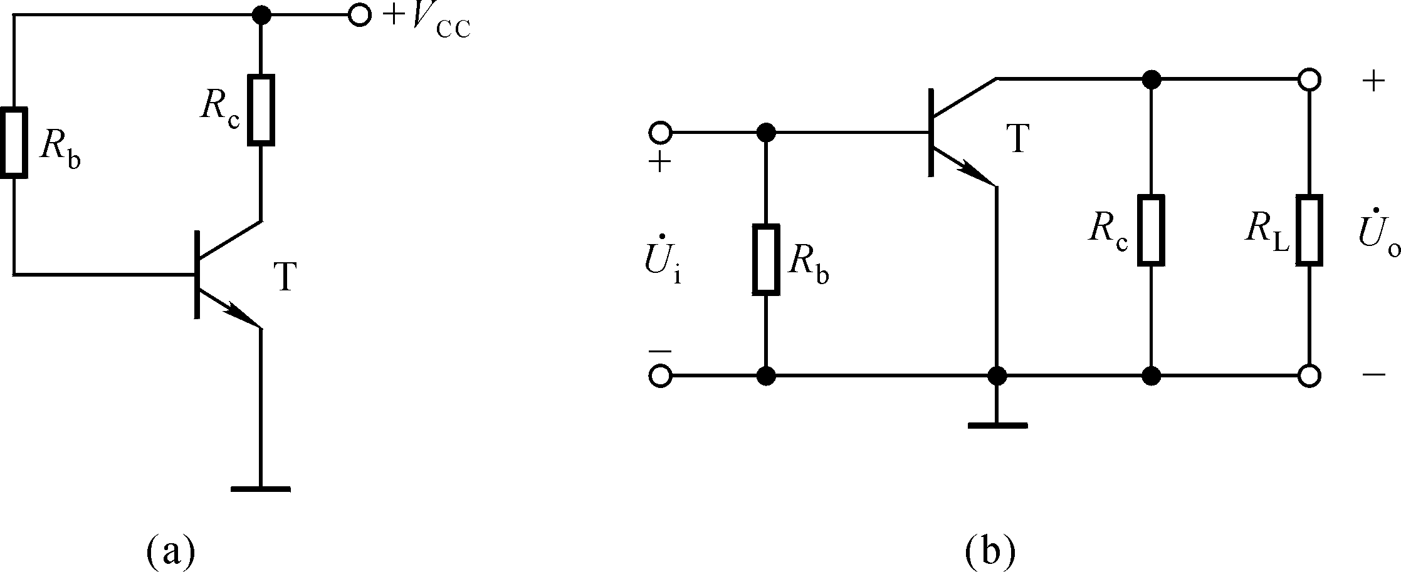
画出放大电路的微变等效电路
（a）画出放大电路的交流通路
C_{b2}
C_{b1}
v_{i}
v_{o}
i_{c}
图 共射极放大电路
交流通路
i_{b}
i_{e}
v_{o}
v_{i}

Slide 67
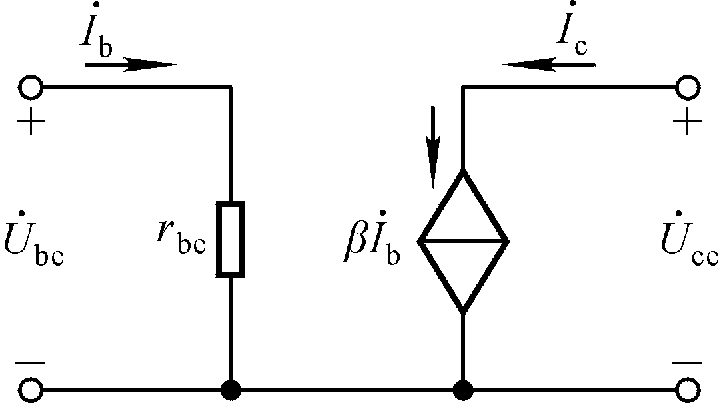
画出放大电路的微变等效电路
（b）将交流通路中的三极管用H参数等效电路代替
i_{b}
i_{c}
c
b
v_{be}
βi_{b}
v_{ce}
e
i_{c}
交流通路
i_{b}
i_{e}
v_{o}
v_{i}

Slide 68
画出放大电路的微变等效电路
（b）将交流通路中的三极管用H参数等效电路代替
i_{b}
i_{c}
c
b
+
v_{i}
R_{b}
v_{be}
βi_{b}
v_{ce}
－
e
i_{c}
交流通路
i_{b}
i_{e}
v_{o}
v_{i}

Slide 69
画出放大电路的微变等效电路
（b）将交流通路中的三极管用H参数等效电路代替
i_{b}
i_{c}
c
b
+
+
v_{i}
R_{b}
v_{be}
βi_{b}
v_{ce}
R_{c}
R_{L}
v_{o}
－
－
e
i_{c}
交流通路
i_{b}
i_{e}
v_{o}
v_{i}

Slide 70
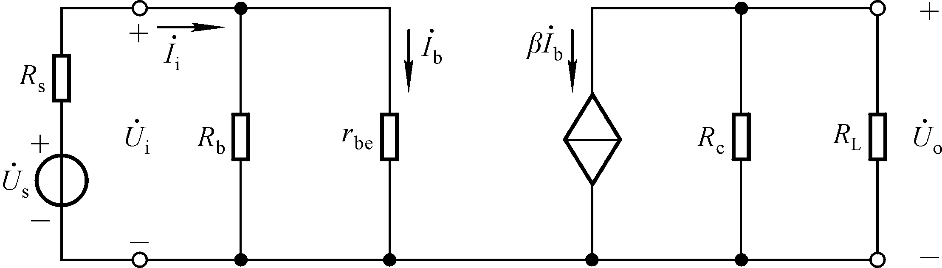
得小信号等效电路（即微变等效电路）如下：
负号表示输出电压与输入电压反相
求电压增益
式中

Slide 71
求输入电阻R_{i}
R_{i}
电路的输入电阻越大，从信号源取得的电流越小，因此一般总是希望得到较大的的输入电阻。

Slide 72
当信号源有内阻时：
定义：
由图知：
所以：

Slide 73
求输出电阻R_{o}
根据定义：
0
所以：
+
-

Slide 74
分析时为什么要讨论R_{i}和R_{o}？
+
+
+
放大
电路
R_{o}
R_{s}
R_{i}
+
R_{L}
-
-
-
-
R_{i}
用来评价放大电路对信号源和负载的作用
R_{o}
如图：输入端
当R_{i}》R_{S}时，
假设某一值，如R_{i}＝R_{s}，则
59

Slide 75
+
+
+
放大
电路
R_{o}
R_{s}
R_{i}
+
R_{L}
-
-
-
-
故对于放大电路而言，一般情况希望
输出端
当R_{o}《R_{L}时，
R_{i}越大越好
若R_{o}＝R_{L}，则
R_{o}越小越好

Slide 76
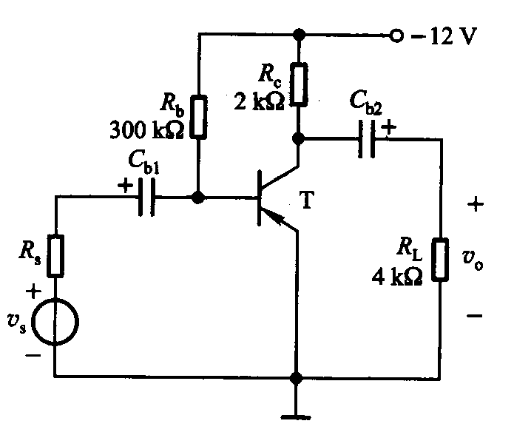
例 如图，已知BJT的β=100，U_{BE}=-0.7V。
（1）试求该电路的静态工作点；
（2）画出简化的小信号等效电路；
（3）求该电路的电压增益A_{V}，
输出电阻R_{o}、输入电阻R_{i}。
解（1）求Q点，作直流通路
I_{C}
U_{CE}
I_{B}

Slide 77
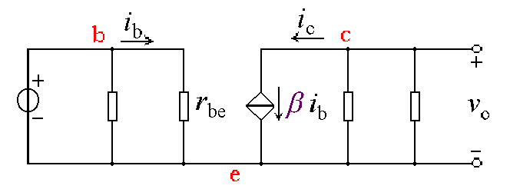

(2). 画出小信号等效电路
i_{c}
(3). 求电压增益
交流通路
i_{b}
i_{e}
v_{o}
v_{i}
＝200+（1+100）26/4
=865欧
v_{i}
U_{i}
R_{b}
R_{c}
R_{L}
U_{o}

Slide 78
(4). 求输入电阻
U_{i}
R_{b}
R_{c}
R_{L}
U_{o}
R_{i}
(5). 求输出电阻
R_{o} = R_{c} = 2K
ui
(6).非线性失真判断
底部失真即饱和失真
基极电流太大，应增大基极电阻。
t
uo
t
end

Slide 79
3、 射极偏置电路动态参数的估算
无旁路电容的情况
C_{b2}
R_{b1}
C_{b1}
v_{o}
v_{i}
R_{b2}
c
b
e

Slide 80
无旁路电容的情况
C_{b2}
R_{b1}
C_{b1}
v_{o}
v_{i}
R_{b2}
b
c
e
R_{e}

Slide 81
无旁路电容的情况
C_{b2}
R_{b1}
C_{b1}
v_{o}
v_{i}
R_{b2}
b
c
+
R_{b1}
R_{b2}
e
R_{e}
-

Slide 82
无旁路电容的情况
C_{b2}
R_{b1}
C_{b1}
v_{o}
v_{i}
R_{b2}
b
c
+
+
R_{b1}
R_{b2}
e
R_{c}
R_{L}
R_{e}
-
-

Slide 83
无旁路电容时
求电压增益
b
c
+
+
R_{b1}
R_{b2}
e
R_{c}
R_{L}
R_{e}
-
-

Slide 84
无旁路电容时
求电压增益
式中
b
c
+
+
R_{b1}
R_{b2}
e
R_{c}
R_{L}
R_{e}
-
-

Slide 85
无旁路电容时
求输入电阻
b
c
+
+
R_{b1}
R_{b2}
e
R_{c}
R_{L}
R_{e}
-
-

Slide 86
无旁路电容时
求输入电阻
大！
则
b
c
+
+
R_{b1}
R_{b2}
e
R_{c}
R_{L}
R_{e}
-
-

Slide 87
无旁路电容时
求输出电阻
较大！
b
c
+
+
R_{b1}
R_{b2}
e
R_{c}
R_{L}
R_{e}
-
-

Slide 88
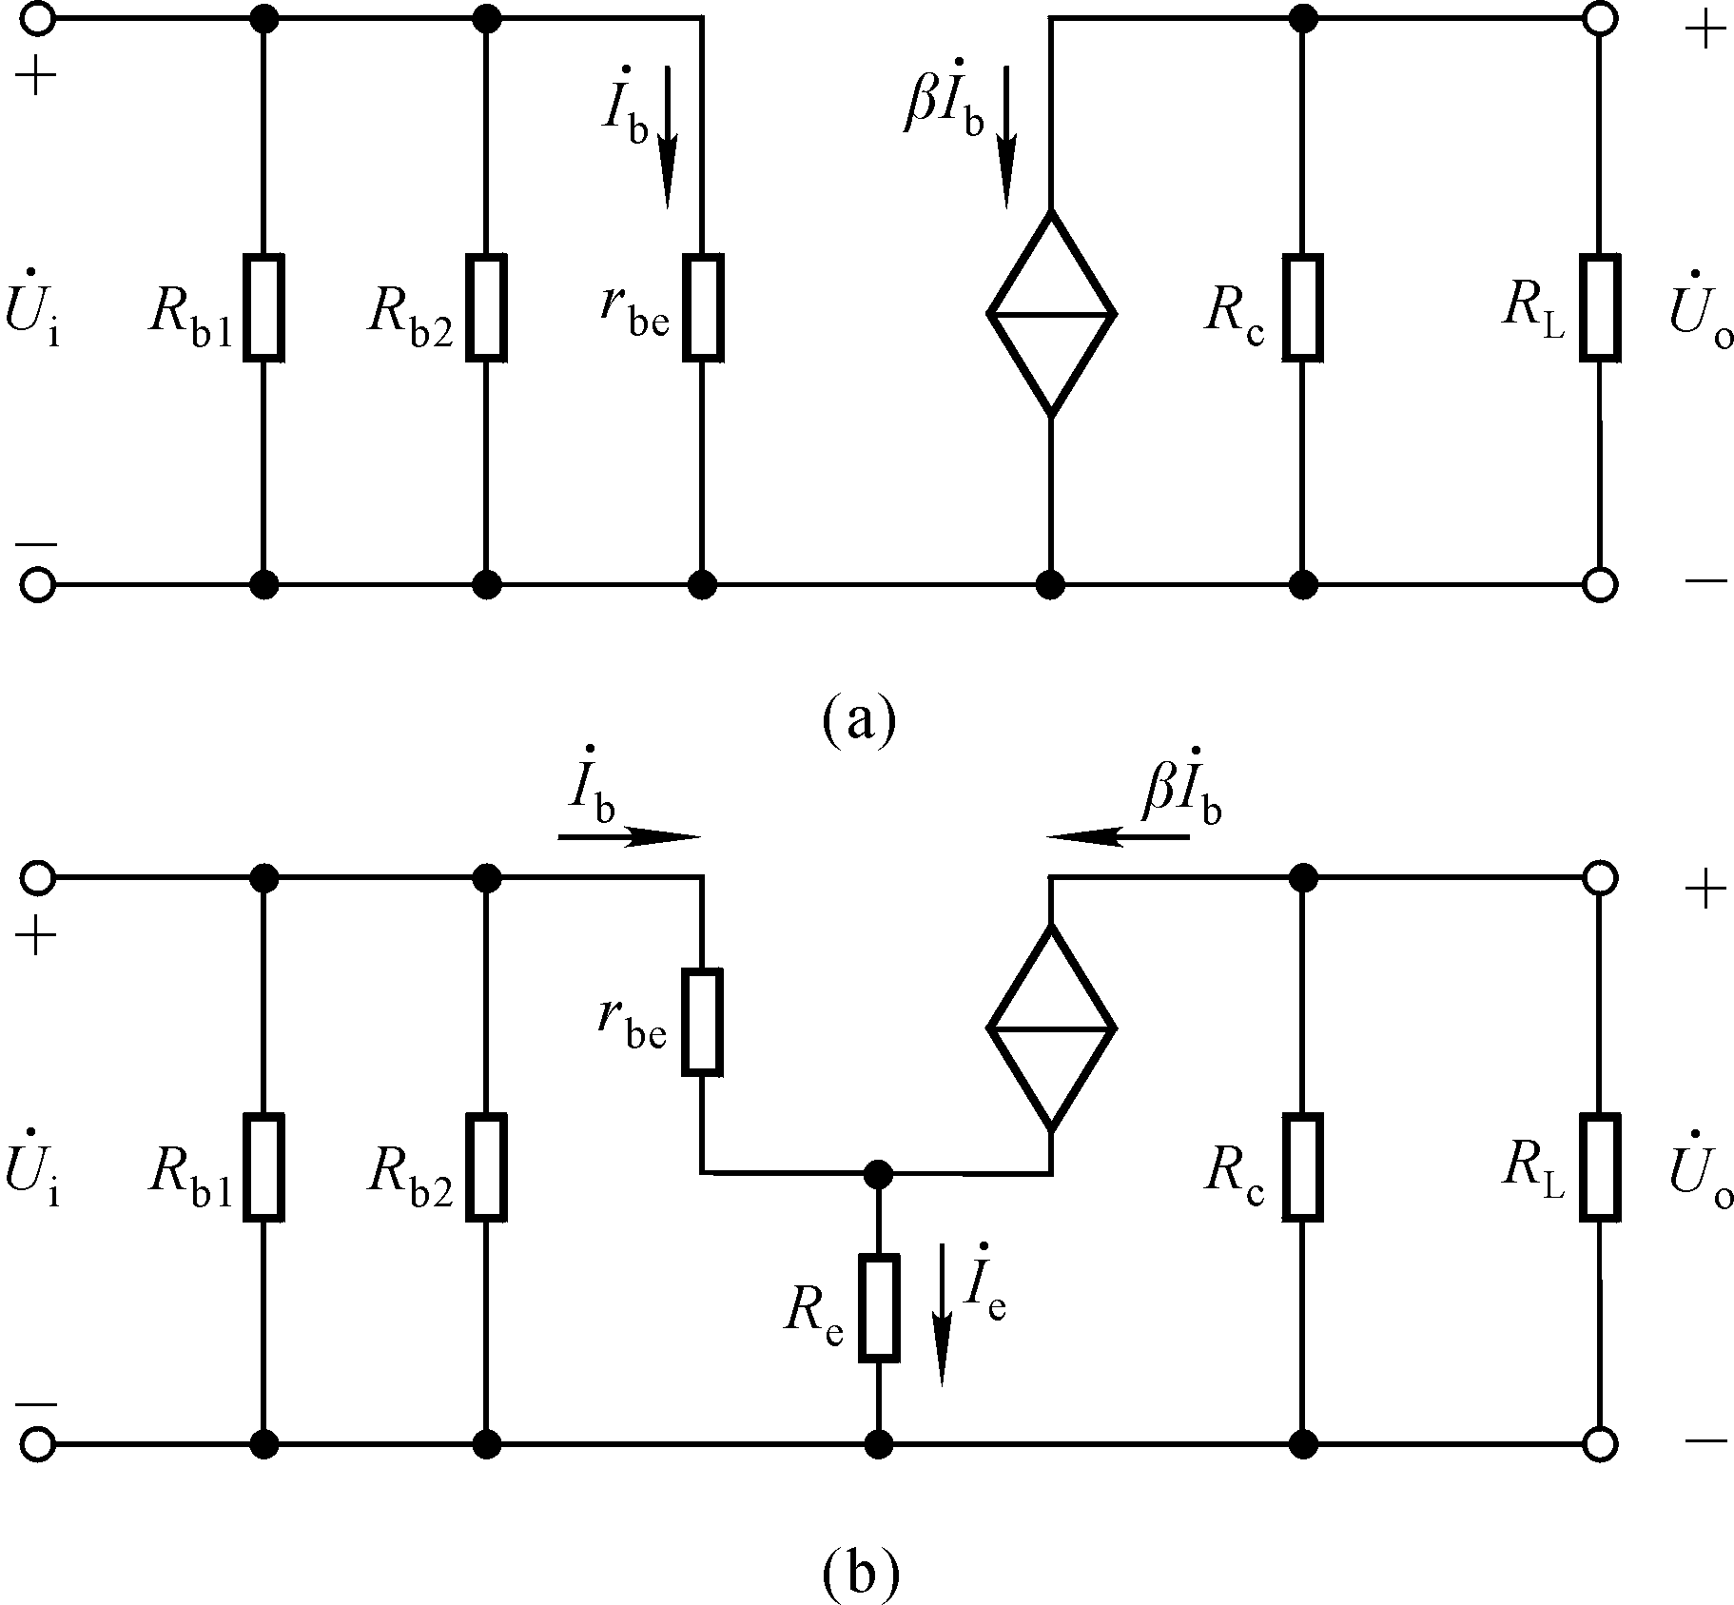
有旁路电容的情况
C_{b2}
R_{b1}
C_{b1}
v_{o}
v_{i}
R_{b2}
微变等效电路
b
c
旁路电容
e

Slide 89
有旁路电容时
求电压增益
b
c
e

Slide 90
有旁路电容时
求输入电阻
R_{e}=0，代入无旁路电容时输入电阻表达式
有
小！
b
c
e

Slide 91
有旁路电容时
求输出电阻
不变
b
c
e

Slide 92
比较有无旁路电容的结果：
①对直流通路没有影响。
②对交流通路将产生较大影响：
与基本共射放大电路相比大大减小；
无旁路电容时
R_{i}较大，很好！
可见，电路的改进是以牺牲放大倍数为代价的。

Slide 93
比较有无旁路电容的结果：
①对直流通路没有影响。
②对交流通路将产生较大影响：
与基本共射放大电路相同，较无旁路电容时有很大提高；
有旁路电容时
R_{i}变小，不好！
可见，并联旁路电容后放大倍数不受影响，但输入电阻减小了

Slide 94
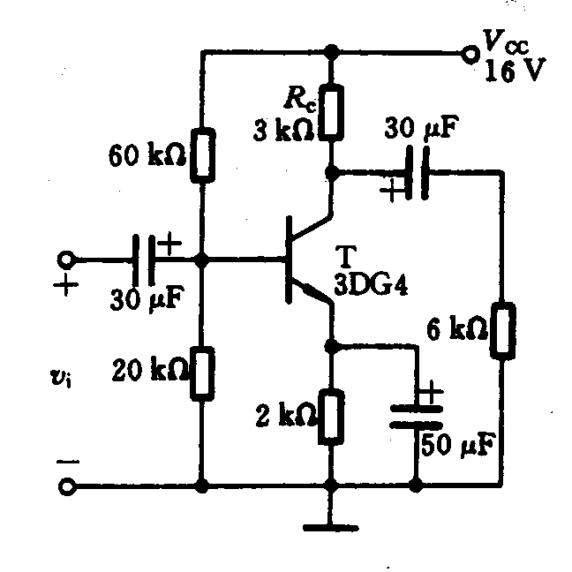
例 电路如下图所示，已知β=60。
（1）用估算法计算Q点；
（2）求输入电阻；
（3）用小信号模型分析法求电压增益。
解： (1)静态工作点
V_{CC}
R_{B1}
I₁
R_{C}
I_{C}
I_{B}
B
U_{CE}
R_{B2}
I₂
R_{E}
I_{E}
直流通路

Slide 95
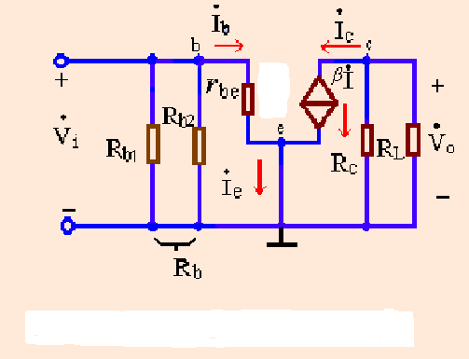
(2) 求输入电阻
＝1.2K

Slide 96
（3）求电压增益
有旁路电容时,R_{e}为零。
end

Slide 97
等效电路法的步骤(归纳)
1. 首先利用图解法或近似估算法确定放大电路的静态工作点 Q 。
2. 求出静态工作点处的微变等效电路参数 β 和 r_{be} 。
3. 画出放大电路的微变等效电路。可先画出三极管的等效电路，然后画出放大电路其余部分的交流通路。
4. 列出电路方程并求解。
结束

Slide 98
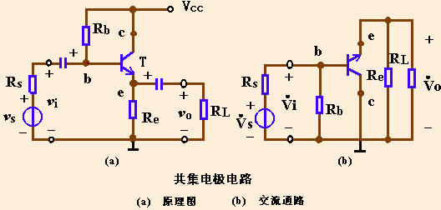
3.3 共集电极放大电路(射极输出器)
3.3.1 共集电极放大电路的组成
信号从基极输入，从发射极输出。
输出电压由发射极输出又称射极输出器。

Slide 99
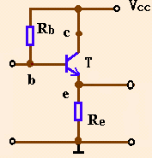
3.3.2 共集电极放大电路分析
1、求静态工作点
由
得
直流通路

Slide 100
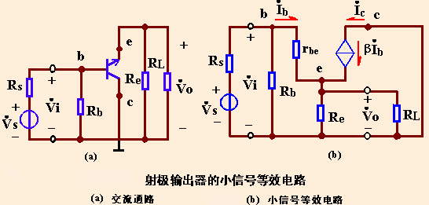
2、动态分析与计算
（1）电压增益
<A>画小信号等效电路
<B>确定模型参数
β 已知，求r_{be}

Slide 101
<C> 增益
输入回路：
输出回路：
电压增益：
其中
一般
则电压增益接近于1，即
故为电压跟随器

Slide 102
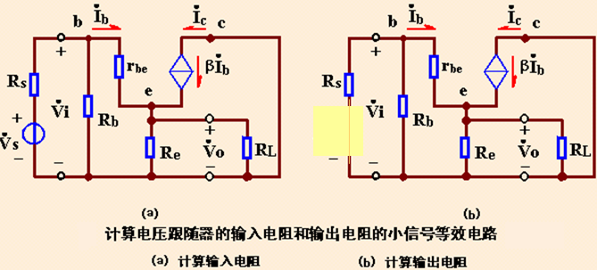
（2）输入电阻
根据定义
由电路图列出方程

Slide 103
，
则输入电阻
当
，
时
输入电阻大。

Slide 104
（3）输出电阻
由电路列出方程
当
，
时
输出电阻小

Slide 105
3、共集电极放大电路的特点：
（1）电压放大倍数≈1（略小于1），对电压基本无放大作用；
电压跟随器
（2）输出电压与输入电压同相；
（3）输入阻抗高，对电压信号源衰减小；
（4）输出阻抗小，带负载能力强；
（5）对电流具有放大作用。

Slide 106
3.3.3 共集电极电路的应用
（1）放在多级放大器的输入端，提高整个放大器的输入电阻。
（2）放在多级放大器的输出端，减小整个放大器的输出电阻。
（3）放在两级之间，起缓冲作用。
结束

Slide 107
3.4 多级放大电路
将多个单级基本放大电路合理联接，构成多级放大电路。
3.4.1 多级放大电路的级间耦合方式
组成多级放大电路的每一个基本电路称为一级，级与级之间的连接称为级间耦合。
四种常见的耦合方式：直接耦合、阻容耦合、变压器耦合、光电耦合。
一、二级放大电路

Slide 108
直接耦合
R_{c1}
R_{c2}
+V_{CC}
R_{b1}
R_{b2}
+
₋
+
₋
T₁
T₂
特点：
(1) 可以放大交流和缓慢变化及直流信号；
(2) 便于集成化。
(3)各级静态工作点互相影响；基极和集电极电位会随着级数增加而上升；
(4)零点漂移（如何克服）

Slide 109
改进电路—(a)
+V_{CC}
R_{c1}
R_{e2}
NPN管和PNP管混合使用，可获得合适的工作点。为经常采用的方式。
R_{b1}
T₂
+
₋
T₁
+
R_{c2}
−
(a)

Slide 110
阻容耦合
+V_{CC}
R_{C1}
R_{b2}
R_{c2}
C₃
R_{b1}
C₂
+
+
+
₋
第 一 级
C₁
+
₋
+
第 二 级
T₁
T₂
R_{L}
特点：静态工作点相互独立，在分立元件电路中广泛使用。
在集成电路中无法制造大容量电容，不便于集成化，尽量不用。

Slide 111
直接耦合：
优点：1）良好的低频特性
2）易于集成
缺点：1）静态工作点相互影响
2）零点漂移现象（温漂）
阻容耦合：
优点：1）静态工作点相互独立
2）高频特性良好
缺点：1）低频特性差，不能放大变化缓慢的信号
2）不便于电路系统集成

Slide 112
3.4.2 阻容耦合多级放大电路的分析
多级放大电路的电压放大倍数
总电压放大倍数等于各级电压放大倍数的乘积，即
其中， n 为多级放大电路的级数。
输入电阻和输出电阻
通常，多级放大电路的输入电阻就是输入级的输入电阻；输出电阻就是输出级的输出电阻。
具体计算时，有时它们不仅仅决定于本级参数，也与后级或前级的参数有关。

Slide 113
【例】图示电路中， R_{b1}= 240 kΩ，R_{c1} = 3.9 kΩ ，
R_{c2} = 500 Ω ，U_{Z} = 5 V，β₁ = 45，β₂ = 40， V_{CC} = 24 V，设稳压管的 r_{z} = 50 Ω。试估算总的电压放大倍数 ，
以及输入、输出电阻 R_{i} 和 R_{o}。
i_{Rc1}
R_{c2}
+V_{CC}
R_{c1}
解：估算 A_{u1} 时，应将第二级 R_{i2} 作为第一级的负载电阻。
R_{b1}
i_{C2}
i_{C1}
+
−
VT₁
VT₂
+
−
i_{B1}
i_{B2}
u_{O}
u_{I}
先计算各级静态工作点
VDz
例题的电路

Slide 114
所以

Slide 115
所以

Slide 116
3.4.3 直接耦合放大电路及其存在的问题
直接耦合时，输入电压为零，但输出电压离开零点，并缓慢地发生不规则变化的现象。是直接耦合放大电路的零点漂移。
u_{I}
产生原因：元件参数的变化（电源电压波动、元件老化、半导体器件参数随温度变化）。
O
t
u_{O}
放大器件的参数受温度影响而使 Q 点不稳定。也称温度漂移。
O
t

Slide 117
直接耦合：输入电压为零，但输出电压离开零点，并缓慢地发生不规则变化的现象。前后级的互相连接导致漂移电压逐级放大。放大电路级数愈多，放大倍数愈高，零点漂移问题愈严重。
阻容耦合：漂移电压降落在耦合电容上，不会传递到下一级电路。

Slide 118
抑制温度漂移的方法：
引入直流负反馈以稳定 Q 点；
利用热敏元件补偿放大器的零漂；
采用差分放大电路。
结束

Slide 119
3.5 差分放大电路
差分放大电路是构成多级直接耦合放大电路的基本单元电路，是抑制零点漂移的最有效的电路。
3.5.1 典型差分放大电路的工作原理
图示电路是利用射极电阻稳定Q点，
但仍存在零点漂移问题
T
R_{e}
差分放大电路的组成(a)

Slide 120
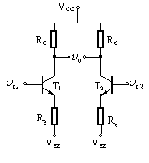
采用与图（a）所示电路参数完全相同，管子特性也相同的电路，组成新的对称
电路，电路以两只管子集电极电位差为输出，可克服温度漂移。
电路中有两个发射极电阻，可以将发射极电阻合二为一，形成如下电路。
R_{b1}
R_{b2}
+
u_{I1}
₋
+
u_{I2}
₋
V_{BB}
V_{BB}
差分放大电路的组成(b)

Slide 121
为改进的差分放大电路。
R_{b1}
R_{b2}
差分放大电路是由对称的两个基本共射放大电路，通过射极公共电阻耦合构成的。
+
u_{I1}
₋
-
u_{I2}
₊
R_{e}
V_{BB}
差分放大电路的组成(c)
对称的含义为两个三极管的特性一致，电路参数对应相等。
由于外界对电路的干扰是一致的，而电路又是左右对称的，所以当电路从两集电极之间输出时，其干扰相互抵消，故起到消除零点漂移的作用。

Slide 122
双端输入：输入信号由两管的基极加入。
双端输出：输出信号取两集电极之间。
静态分析（参数相等），输入信号为零时
有
I_{C1}=I_{C2}
U_{CE1}=U_{CE2}
U_{o}=U_{CE1}－U_{CE2} = 0
即输入信号为0时，输出信号也为0。
温度变化和电源电压波动，都将使T₁、T₂集电极电流产生变化，且变化趋势是相同的，因此当从T₁、 T₂ 集电极输出信号时，其变化量相互抵消，理想情况下，没有温漂。

Slide 123
有输入信号时，可分为以下几种情况。
(1)、差模输入信号u_{id} (d:differential)
输入信号u_{i1}和u_{i2}大小相等，极性相反。
即
此时电路的差模输入电压为：

Slide 124
差模电压增益
电压增益与单管放大电路的完全相同，可见该电路是用成倍的元器件以换取抑制零漂的能力。
(2)、共模输入信号(c：common)
输入信号u_{I1}和u_{I2}大小相等，极性相同。
即
此时电路的共模输入电压为：

Slide 125
两管的电流或是同时增加，或是同时减少
∴
在双端输出时，其输出电压为：
共模电压增益
可见对共模信号几乎没有任何放大。
A_{VC}越小，说明放大电路的性能越好。

Slide 126
(3)、差动输入信号
当│u_{i1}│≠│u_{i2}│时，差动放大电路的两个输入端既有差模电压 u_{id} 输入，也有共模输入电压u_{ic} ，它们的大小和相位是任意的，称为差动输入。
分别表示为
共模输入电压u_{ic}为二者的平均值。

Slide 127
求总的输出电压：
利用叠加定理
进一步可得输出信号电压可表示为：
u_{o}=A_{VD}(u_{i1}-u_{i2})
该式说明，当两个输入信号有差别时，有信号电压输出；当两个输入信号完全相同时，输出电压为零。由此可见，完全对称的差动放大器只能放大差模信号，不能放大共模信号。这正是差动放大器名称的来由。

Slide 128
为确切地表明差动电路的共模抑制能力，引入共模抑制比来反映抑制零漂的能力
共模抑制能力是指差动电路在共模干扰下，正常放大差模信号的能力。
双端输出，理想情况

Slide 129
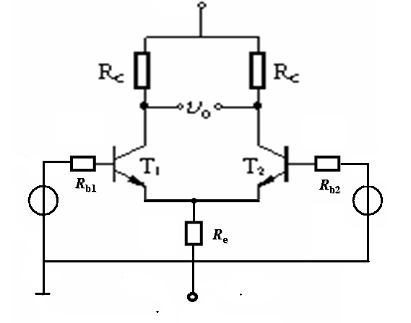
为了便于调节静态工作点，电源和信号源共地。
静态分析
由于R_{b}较小，其上的电压降可忽略不计。
长尾式差分放大电路
I_{E1}=I_{E2}=(V_{EE}―U_{BE})∕2R_{e} ；
I_{B1}=I_{B2} =I_{E1}/(1+ β)

Slide 130
U_{CE1}=U_{CE2}≈U_{CC}+V_{EE}―(R_{C}+2R_{e})I_{E1}
共模信号的输入使两管集电极电压有相同的变化。
所以
电路参数的理想对称性，温度变化时管子的电流变化完全相同，故可以将温度漂移等效成共模信号，差分放大电路对共模信号有很强的抑制作用。
射极电阻R_{e}对共模信号的负反馈作用，抑制了每只晶体管集电极电流的变化，从而抑制集电极的电位的变化。

Slide 131
3.5.2 差分放大电路的输入输出方式
根据输入、输出的不同，可组合成四种典型电路（双入双出、双入单出、单入双出、单入单出）。
<A> 双入、双出
静态:
R_{b1}
R_{b2}
I_{E1}=I_{E2}=(V_{EE}―V_{BE})∕ (2R_{E}+R_{b1}/β) ；
+
u_{I1}
₋
E
+
u_{I1}
₋
R_{e}
V_{CE1}=V_{CE2}≈V_{CC}+V_{EE}―(R_{C}+2R_{E})I_{E}
-V_{EE}
V_{o}=0；

Slide 132
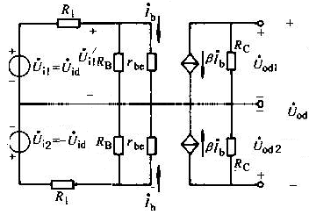
动态:
R_{b1}
(1) 仅输入差模信号；
₊
₊
分析时注意二个“虚地”
E点电位在差模信号作用下不变，相当于接“地”。
₋
₋
R_{b2}
负载电阻的中点电位在差模信号作用下不变，相当于接“地”。
以双倍的元器件换取抑制零漂的能力

Slide 133
差模电压增益
R_{id}=2(R_{b} +r_{be})
R_{od}=2R_{C}

Slide 134
（2）仅输入共模信号：
共模电压增益
共模信号的输入使两管集电极电压有相同的变化。
所以
共模增益
共模电压增益越小，放大电路的性能越好。
R_{oc}=2R_{C}

Slide 135
（3）共模抑制比
双端输出，理想情况

Slide 136
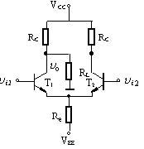
<B> 双入、单出
静态:
R_{b1}
R_{b2}
I_{E}=(V_{EE}―V_{BE})∕(2R_{E}+R_{b1}/β)
+
u_{I}
₋
V_{CE}=Vo+V_{EE}―R_{E}I_{E}
-
动态:
将双端输入转换为单端输出，常用于多级直接耦合放大电路的输入级和中间级。
(1) 仅输入差模信号；
差模电压增益

Slide 137
R_{b1}
双端输出的一半
+
₋
₊
₊
R_{L}
R_{id}=2(R_{b} +r_{be})
₋
₋
R_{od}=R_{C}
R_{b2}

Slide 138
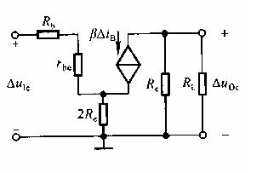
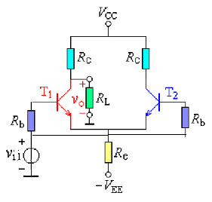
(2)输入共模信号：
共模信号作用下的双入单出电路
共模电压增益
u_{oc}=―I_{C}R'_{L};
u_{ic}=I_{B}[R_{b}+r_{be}+(1+β)2R_{e}];

Slide 139
R_{oc}=R_{C}
（3）共模抑制比
增大R_{e}是改善共模抑制比的基本措施

Slide 140
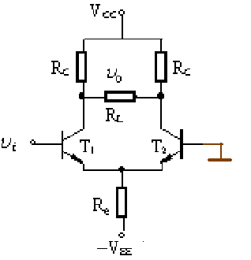
<C> 单入、双出
两个输入端有一个接地，输入信号加在另一端与地之间。
u_{I}
静态
I_{E1}=I_{E2}=(V_{EE}―V_{BE})∕2R_{E} ；
I_{B1}=I_{B2} =I_{E1}/(1+ β)
将单端信号转换为双端输出，常用于多级直接耦合放大电路的输入级。
V_{CE1}=V_{CE2}≈V_{CC}+V_{EE}―(R_{C}+2R_{E})I_{E}
V_{o}=0
静态分析与双入双出的一样。

Slide 141

动态
差模信号
共模信号
共模信号：

Slide 142
差模信号：
∴
运用叠加定理：
与双入双出的一样。

Slide 143

<D> 单入、单出
用在放大电路输入电路和输出电路均需有一端接地的电路中。
u_{I}
静态
I_{E}=(V_{EE}―V_{BE})∕2R_{E} ；
I_{B1}=I_{B2} =I_{E1}/(1+ β)
V_{CE1}=Vo+V_{EE}―2R_{E}I_{E}
V_{o}=V_{CC}R_{L}∕(R_{C}+R_{L})―I_{C}R_{L}R_{C}∕(R_{C}+R_{L})
与双入单出的一样
动态分析：与双入单出的一样。（略）

Slide 144
差动放大器动态参数计算总结
(1)差模电压放大倍数
与单端输入还是双端输入无关，只与输出方式有关：
双端输出时：
与单管放大电路相同
单端输出时：
为双端输出时的一半

Slide 145
(2)共模电压放大倍数
与单端输入还是双端输入无关，只与输出方式有关：
双端输出时：
单端输出时：
(3)差模输入电阻
不论是单端输入还是双端输入，差模输入电阻R_{id}是基本放大电路的两倍。

Slide 146
(4)输出电阻
单端输出时
双端输出时
(5)共模抑制比
双端输出时K_{CMR}可认为等于无穷大，
单端输出时共模抑制比
结束

Slide 147
3.6 功率放大电路
能够向负载提供足够信号功率的放大电路称为功率放大电路，简称功放。
功率放大电路与前面介绍的电压放大电路有本质上的区别吗？不同之处在哪里？
二者无本质的区别，都是能量的控制与转换。
不同之处在于：各自追求的指标不同。

Slide 148
3.6.1 功率放大电路的特点和要求
电压放大电路：
主要要求使负载得到不失真的电压信号，其输出功率并不一定很大；通常为小信号放大电路。
功率放大电路：
主要要求获得尽可能大的不失真（或失真较小）输出功率和转换效率，通常是在大信号状态下工作。

Slide 149
功率放大电路的特点
要求同时输出较大的电压和电流。管子工作在接近极限状态。
一般直接驱动负载，带载能力要强。
功率放大电路中的特殊问题
输出功率要大；
输出功率
效率要高；
电源提供
的功率
η越大，效率越高

Slide 150
非线性失真要小；
管耗较大，要考虑散热问题；
功放管的保护问题。
注意一点：
由于功放管处于大信号下工作，故分析功率放大电路时通常采用图解法。

Slide 151


3.6.2 功率放大电路提高效率的途径
原来的共射放大电路能不能用作功率放大电路？
分析：电压放大电路中Q点要尽可能设置到中间的位置，且在没有交流信号输入时，仍存在静态量I_{BQ}，I_{CQ}，V_{CEQ}。
Q
I_{CQ}

Slide 152
在整个周期内都有电流流过放大器件，即在一周期内i_{C}>0。称为甲类放大电路。
甲类放大电路的缺点：
①管耗大
②效率低
η_{max}=50%
故电压放大电路不适宜作为功率放大电路！
那么，怎样才能使电源供给的功率大部分转化为有用的信号输出功率，进而提高转换效率η呢？
应尽量减小静态功耗
使I_{BQ}↓，I_{CQ} ↓
i_{C}波形产生失真
Q点↓

Slide 153

Q
在半个周期以上有电流流过放大器件，即在半个周期以上有i_{C}>0。称为甲乙类放大电路。
为得到高效率，先不管i_{C}波形的失真，继续使Q点降低至极限情况——落到横轴上。

Slide 154

在一个周期内只有半个周期i_{C}>0。称为乙类放大电路。
Q
乙类放大电路的特点：
在一个周期内只有半个周期i_{C}>0。
η_{max}=78.5%
缺点：波形失真严重

Slide 155
3.6.3 乙类互补对称功率放大电路
如何解决提高了效率却使电路波形产生严重失真的矛盾呢？
唯一的办法就是在电路结构上做文章，引出：乙类双电源互补对称功率放大电路。
电路结构：
互补对称：电路中采用两个双极性三极管，NPN、PNP各一支；
两管特性一致。组成互补对称式射极输出器。
OCL:Output Capacitorless
【无输出电容器】

Slide 156
综合分析该互补输出电路
静态时：
i_{C1}
u_{i} = 0V
→ i_{c1}、i_{c2}均=0（乙类工作状态）
→ u_{o} = 0V
i_{C2}
没有电流，故没有消耗，从而解决了静态功耗的问题

Slide 157
动态时：
u_{i} > 0V
T₁导通，T₂截止
i_{C1}
i_{L}= i_{c1} ;
u_{i} < 0V
i_{C2}
T₁截止，T₂导通
i_{L}=i_{c2}
组成“推挽式电路”
T₁、T₂两个管子交替承担放大任务，在负载上得到完整的正弦波。

Slide 158
改电路是射极输出,为电压跟随器，具有电压跟随器的优点。
结束

Slide 159
3.7 放大电路的频率特性
由于放大电路中存在电抗性元件，所以电路的放大倍数为频率的函数，这种关系称为频率特性或频率响应。
电压放大倍数的幅值和相角都是频率的函数。
即

Slide 160
典型的单管共射放大电路的幅频特性和相频特性
A_{um}
0.707A_{um}
BW
O
f
f_{L}
f_{H}
ϕ
0
f
− 90º
−180º
−270º

Slide 161
A_{um}
0.707A_{um}
BW
O
f
f_{L}
f_{H}
图 3.1.1
f_{L} ：下限频率；
f_{H} ：上限频率
BW ：通频带
BW = f_{H} − f_{L}

Slide 162
单管共射放大电路的频率响应
定性分析：
中频段：各种电抗影响忽略，A_{u} 与 f 无关；
+V_{CC}
R_{c}
R_{b}
C₂
C₁
+
+
+
R_{s}
+
低频段： 隔直电容压降增大， A_{u} 降低。与电路中电阻构成 RC 高通电路；
+
~
₋
₋
₋
图 单管共射放大电路
高频段：三极管极间电容并联在电路中， A_{u} 降低。而且，构成 RC 低通电路。

Slide 163
end

Slide 164
作业
3-1 3-5 3-10 3-12 3-15 3-18

